Slide 2






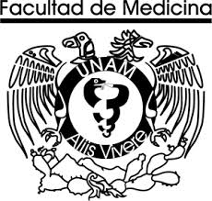


Academia Nacional de Medicina
Simposio
La resistencia antimicrobiana ¿La estamos combatiendo correctamente?
Coordinador: Dra. Silvia Giono Cerezo
Miércoles 19 de junio
19:00 h
Redes latinoamericanas de resistencia microbiana
Dr. José Ignacio Santos Preciado
Resistencia en IAAS, recomendaciones de la OMS
Dra. María del Rayo Morfín Otero*
Opciones terapéuticas en gastritis causada por H.pylori
Dr. Francisco Javier Torres
El grupo ESKAPE en México
Dra. María Dolores Alcántar Curiel *
Discusión y conclusiones
Dra. Silvia Giono Cerezo
Por invitación *

Slide 3
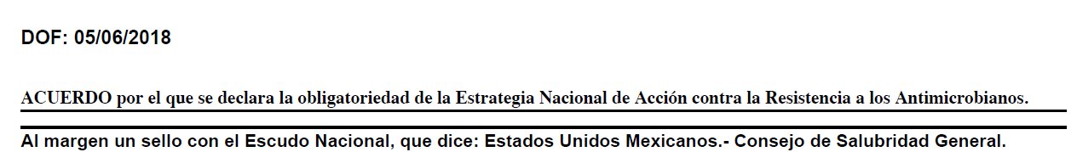
Objetivos
Mejorar la concientización y la comprensión con respecto a la ram, a través de la comunicación efectiva, la educación y la capacitación
Reforzar los conocimientos y la evidencia de la ram a través de la vigilancia y la investigación, tanto en salud humana como en salud animal (incluyendo vigilancia epidemiológica, sanitaria y del uso de antimicrobianos)
Reducir la incidencia de las infecciones, a través de las medidas preventivas, de higiene y sanitarias efectivas, tanto en salud humana como en salud animal
Utilizar de forma óptima los agentes antimicrobianos, tanto en la salud humana como en la salud animal, mediante el uso racional de los antimicrobianos
Desarrollo de la evaluación económica del problema en el país con el fin de asegurar una inversión sostenible para abordar y combatir la ram, incluyendo el desarrollo de nuevos medicamentos, herramientas diagnósticas, vacunas y otras intervenciones.

